Slide 1
Titoli obbligazionari a differente scadenza
Le relazioni che legano i tassi di interesse a differente scadenza sono importanti per valutare gli effetti reali della politica monetaria
La politica monetaria influenza i tassi a breve termine, mentre la domanda aggregata è influenzata maggiormente da variazioni dei tassi a lungo termine.

Slide 2
Determinanti dei rendimenti a breve e a lungo termine.
Hp: i titoli si differenziano solo per la scadenza (non c’è rischio di credito, uguale grado di liquidità)
Con indichiamo il tasso di interesse a scadenza (yield to maturity)

Slide 3
Struttura per scadenza dei tassi di rendimento
L’insieme dei tassi a pronti
È la yield curve

Slide 4
Teoria delle aspettative
HP:No costi di transazione Perfetta sostituibilità titoli a differente scadenza
Dove
Sono i tassi di interesse uniperiodali (a breve termine ) attesi.

Slide 5
Tassi attesi
Dimostrazione:
A) titolo con durata due periodi
t=0 (-1) t=2 (1+R₂)²
dove R₂ è yield to maturity
B) investire su un titolo uniperiodale e poi reinvestire il ricavato su un altro titolo uniperiodale. Il montante finale è
t=0 (-1) t=1 (1+R₁) - (1+ R₁) t=2 (1+R₁) (1+₁r^{e}₂⁾
dove ₁r^{e}₂ è il tasso di rendimento atteso

Slide 6
Tassi attesi
(1+R₂)²= (1+R₁) (1+₁r^{e}₂⁾
Da cui
Log (1+x) è circa uguale a x. Il log di un prodotto è la somma dei logaritmi . Il log di un rapporto è la differenza dei log

Slide 7
Teoria delle aspettative: un approfondimento
r(t) tasso di un titolo a durata istantanea (controllato direttamente dalla B.C.)
Titolo a vita infinita che rende C (coupon) in ogni istante . Il prezzo di mercato è P(t).
R(T) = C/p(t) tasso istantaneo di interesse del titolo a lunga scadenza
p(t) = C/R(t)
Si dimostra

Slide 8
Teoria aspettative: approfondimento
Condizione di no arbitraggio
r(t)= R(t)+
Dato che
R(t)-r(t) =

Slide 9
Teoria delle aspettative
Il tasso di variazione del tasso a lungo è uguale alla differenza tra tasso a lungo e tasso a breve.
Per cui se r>R, R scende e p sale
Se r<R , R sale e p scende
Intutivamente se i tassi a breve sono maggiori (minori) di quelli a lunga solo una vincita (perdita) in conto capitale riporta l’equilibrio. Quindi una diminuzione (un aumento) di R riporta l’eguaglianza dei rendimenti.

Slide 10
Mercati finanziari e politica monetaria
Modello IS-LM . Ipotesi : perfetta sostituibilità tra le attività finanziarie diverse dalla moneta (titoli di debito e azioni).
IL livello di equilibrio del tasso sui titoli è spiegato dalle scelte degli operatori fra le uniche due attività non perfettamente sostituibili: moneta e titoli.
La politica monetaria agisce sull’economia reale attraverso variazione del tasso di interesse: se aumenta l’offerta di moneta l’effetto sul tasso di interesse sarà determinato dall’elasticità della domanda di moneta rispetto alla variazione del tasso stesso.
Tanto minore è tale elasticità tanto più ampie saranno le variazioni del tasso di interesse di equilibrio al variare dell’offerta di moneta
Questo appena descritto è il “canale monetario”. Esistono altri canali:
Canale creditizio; Acceleratore finanziario

Slide 11
La trasmissione delle politica monetaria
Canale monetario

Slide 12
IS-LM dinamico (canale monetario)
Le attività finanziarie disponibili: moneta, titoli a lunga e titoli a breve.
I titoli a lunga e titoli a breve sono perfettamente sostituibili. Le relazioni tra tassi a breve e tassi a lunga sono spiegate dalla teoria delle aspettative
Assumiamo che l’offerta di beni non si adegui immediatamente alle condizioni di domanda

Slide 13
IS-LM dinamico
Equazione del modello:

Slide 14
IS LM dinamico
Y è una variabile predeterminata , non può variare con aggiustamenti “discreti” ai mutamenti della domanda
R è una Jump variable e risponde a variazioni previste del tasso r lungo un orizzonte futuro che si estende all’infinito. Può mostrare aggiustamenti “discreti” (jumps).

Slide 16
Equilibrio di sella
grafici

Slide 17
Effetti della politica monetaria
Restrizione monetaria inattesa e permanente
Restrizione monetaria permanente attesa

Slide 18
Discussione
Meccanismo centrale: Effetto liquidità
Nel modello le autorità monetarie controllano r tramite il controllo di una aggregato monetario.
In realtà la Banca Centrale controlla bene M0 ( moneta ad alto potenziale o base monetaria) ma esiste un legame stabile tra M0 , M1, M2, M3?
La manovra della quantità di moneta produce effetti prevedibili su r nella misura in cui la domanda di moneta è stabile
Nella pratica operativa la Banca Centrale controlla direttamente il tasso overnight. M0 viene lasciata variare nella misura necessaria per ottenere il tasso overnight desiderato
Altra limitazione: assenza di imperfezioni informative nel mercato del credito

Slide 19
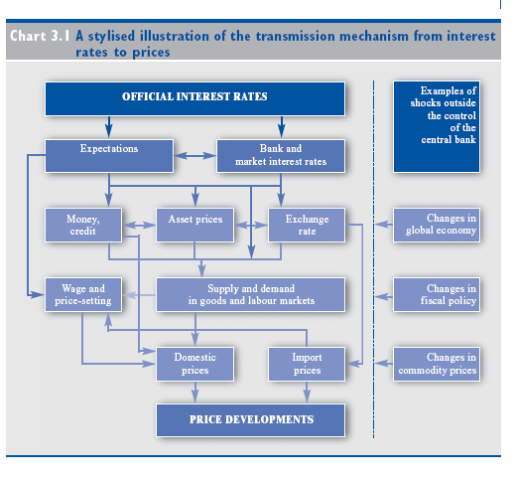
Il meccanismo di trasmissione dai tassi di interesse ai prezzi (MBBCE 2004)

Slide 20
Credit view
Ai prestiti bancari vengono riconosciute caratteristiche di debole sostituibilità rispetto a forme alternative di finanziamento per alcune categorie di operatori
Le imperfezioni informative sui mercati finanziari determinano infatti un diverso costo delle varie forme di finanziamento esterne rispetto alle fonti interne
FONTI ESTERNE: credito bancario (famiglie , piccole medie imprese) Titoli (grandi imprese, banche)
FONTI INTERNE : Risparmio (famiglie)
Profitti non distribuiti (Imprese)
Depositi (Banche)

Slide 21
Credit view
Ipotesi principali
Imperfetta sostituibilità fra prestiti concessi dalle banche e titoli acquistabili sul mercato dal lato Attività delle banche.
Imperfetta sostituibilità tra prestiti bancari e titoli collocati sul mercato come passività degli operatori
Coefficiente di riserva obbligatoria: L’AMMONTARE DEL CREDITO CHE LE BANCHE POSSONO CONCEDERE NON è INDIPENDENTE DALLE RISERVE DISPONIBILI.
REGOLAMENTAZIONE DEL CAPITALE: INTRODUCE UNA DISTORSIONE CHE DIFFERENZIA I RENDIMENTI NETTI PER LE ATTIVITà DELLE BANCHE.
In pratica le A:M: sono in grado di influenzare il credito disponibile agendo sulle riserve bancarie e sulla regolamentazione del capitale bancario

Slide 22
Credit view
Perché?
Data l’imperfezione dei mercati per le banche è costoso reperire fondi non soggetti all’obbligo di riserva (Obbligazioni, finanziamenti interbancari all’estero)
SE R diminuisce a causa di una manovra restrittiva i Depositi diminuiscono e quindi diminuisce l’attivo delle banche : nello specifico diminuisce il credito bancario
La AD diminuisce sia perché r aumenta sia perché l’offerta di credito diminuisce (demand and supply effects). Data l’ipotesi che il credito bancario non può essere perfettamente sostituito da altre forme di finanziamento.

